Slide 1
Knowledge root 화면설계서

Slide 2

1
로그인 버튼
2
회원가입 버튼
로그인 창으로 넘어간다
회원가입 창으로 넘어간다
Knowledge root에 오신걸 환영합니다
다음중 하나를 선택하여 지식의 씨앗을 키워보세요!
1
로그인
2
회원 가입

Slide 3
1
아이디 입력창
2
이메일 입력창
3
비밀번호 입력창
4
확인과 초기화
아이디는 한문, 영문, 숫자까지
허용하며 30자 이내여야 한다
이메일은 영어 숫자가 조합된
30자 이내의 문자여야 한다.
비밀번호는 글자 상관없이
8글자 이상 20글자 이하인
문자열이어야 한다
확인 버튼 클릭시
Workspace로 넘어가며
초기화 버튼은 정보를 초기화 한다.
회원 가입
아이디
이메일
비밀번호
확인
초기화
또는
네이버
구글

Slide 4
1
이메일과 비밀번호
만약 둘중 하나가 틀린경우
빨간색 오류 메시지를 띄운다
로그인
1
이메일
1
비밀 번호
확인
초기화
또는
네이버
구글

Slide 5


1
Root(표 형식) 패이지로
넘어가는 버튼
2
Document(문서 형식)
패이지로 넘어가는 버튼
3
제목및 생성일자
여기서 제목은 수정이
가능하여야 한다
누구의 workspace
1
2
3
예시 root storage
• 2024-05-01
예시 root storage
• 2024-05-01
예시 root storage
• 2024-05-01
예시 root storage
• 2024-05-01

Slide 6
1
Node(교점)
2
문서 읽기 버튼
3
모형 바꾸기 버튼
4
검색하기 버튼
5
구성 수정 버튼
1
Node(교점)
교점의 제목은 수정되어야 하고
우클릭시 추가 기능이 있는 창이
나와야 한다.
문서 단면으로
읽을 수 있는 창이
왼쪽에 나타난다
Node의 모형을 바꿀 수 있는
창을 띄우는 버튼
클릭시 기본 브라우저가
Node 이름을 바탕으로
검색된 창을 띄우는 버튼
접혀있는 구성 수정 바를
표시할 수 있게 만들어주는
버튼
여기서 Node의 제목은
수정이 가능해야 하고 우클릭시
다음의 추가 기능이 있다.
2
문서 읽기
Binary (2-base number)
ampare
3
모형 바꾸기
Analog system
4
검색하기 버튼
...
1
voltage
Digital system
1,0 logic
Boolean algebra
noise
resist
TTL
5
…

Slide 7
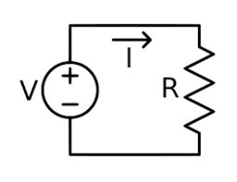
1
문서 단면창
2
문서 택스트
3
이미지
작성된 문서를 확인할 수 있는 창
여기서는 택스트와 이미지 삽입이
가능해야 한다
문서의 택스트는
크기및 색상 정렬등이
수정 가능해야한다
이미지는 크기 조절이
자유로워야 한다
1
2
• 전압이란?
전위차라고도 하며 풀어서 설명하면 전기적 위치 에너지가 어떠하냐를 나타내는 개념이다
ampare
3
voltage
Digital system
resist

Slide 8
1
검색 브라우저
검색 브라우저는
설정한 사이트(미리 정의된)를
기준으로 검색을 진행한다
Binary (2-base number)
ampare
Analog system
1
voltage
Digital system
1,0 logic
Boolean algebra
___________________________________________________________________________________________________________________________________________________________________________________________________________________________________________________________________________________________________________________________________________________________________________________________________________
noise
resist
TTL

Slide 9
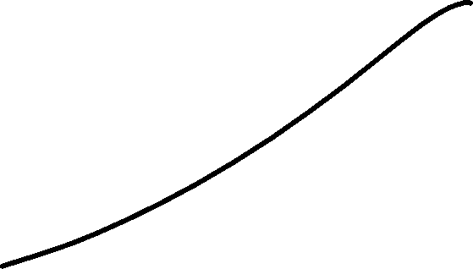

1
색 변경 버튼
2
폰트 크기 변경
색상 버튼 클릭시 아래의
색상을 선택및 코드 입력이
가능한 창이 나온다
해당 node의 폰트를
바꿀 수 있는 버튼 단 크기는
해당 node를 넘을 수 없다.
Binary (2-base number)
ampare
Analog system
1
2
색상
폰트 크기
25px
voltage
Digital system
빨간색
1,0 logic
Boolean algebra
주황색
컬러 코드: 0, 0, 0
noise
resist
TTL
…

Slide 10




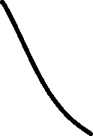
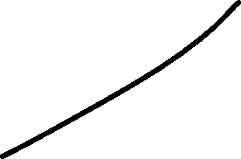
1
연결 지우기 버튼
2
연결 하기 버튼
3
일반 클릭 버튼
4
Node 생성 버튼
클릭시 다음 클릭이 접점을
지울 수 있도록 해주는 버튼
클릭시 다음 클릭이 접점을
잇도록 하는 버튼
일반적인 클릭으로 바꾸는 버튼
Node를 생성할 수 있게 만들는
버튼
Binary (2-base number)
ampare
Analog system
voltage
Digital system
1,0 logic
Boolean algebra
noise
resist
TTL
…
1
2
3
4

Slide 11
1
앞 버튼
2
뒤 버튼
3
Root로 보기 버튼
4
Node 추가 버튼
만약 상위 Node가 있으면
앞으로 가는 버튼
만약 하위 Node가 있으면
뒤로 가는 버튼
해당 위크스패이스의
루트창으로 돌아간다.
해당 node의 새로운 접점
node를 추가한다
1
2
3
voltage
• 전압이란?
전위차라고도 하며 풀어서 설명하면 전기적 위치 에너지가 어떠하냐를 나타내는 개념이다
resist
ampere
4
+

